Slide 2
Эта интересная идея для выполнения декоративных рисунков.
На их основе можно придумать свои варианты
Не бойтесь экспериментировать!

Slide 3
Для работы потребуется
Плотная бумага (ватман или бумага для акварели)
Акварельные краски (гуашь не подходит)
Мягкая кисточка.
Простой карандаш.
Соль.
Тряпочка.

Slide 4
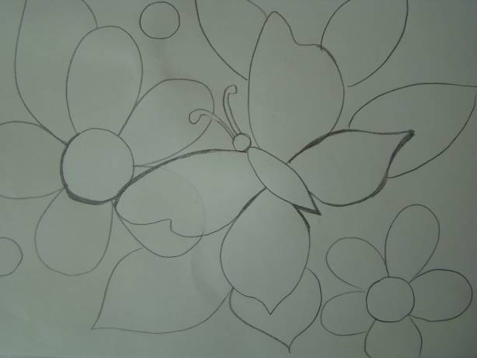
Выполним эскиз простым карандашом

Slide 5
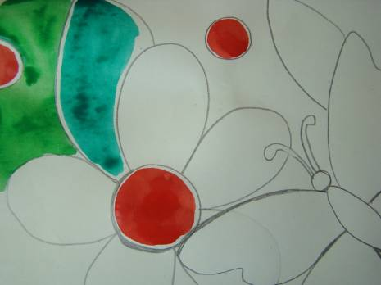
Начинаем закрашивать рисунок
Делаем это сверху, краску берем в полую силу, ярко, но она должна быть достаточно жидкой.

Slide 6
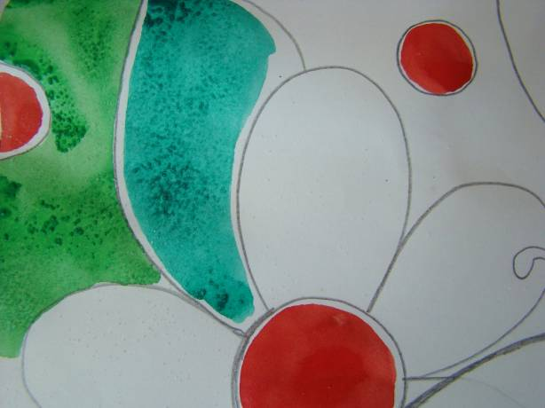
Пока краска не высохла, как следует посыпем рисунок солью.

Slide 7
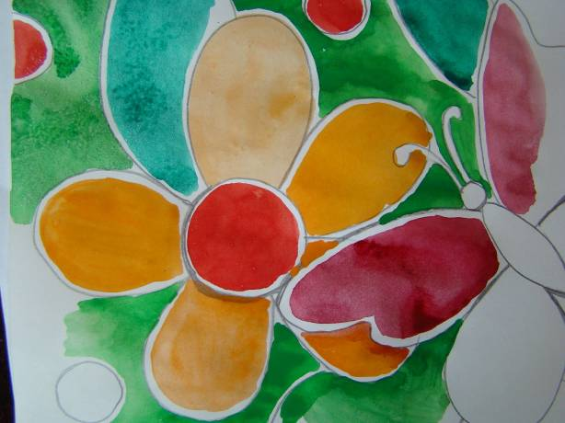
Между элементами рисунка оставляем просветы.

Slide 8
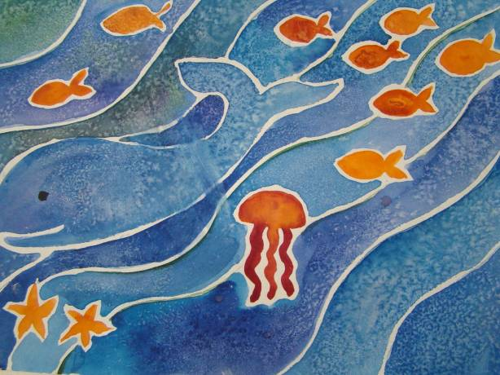
Высыхая краска пропитыват соль. Нужно дать рисунку как следует просохнуть

Slide 9
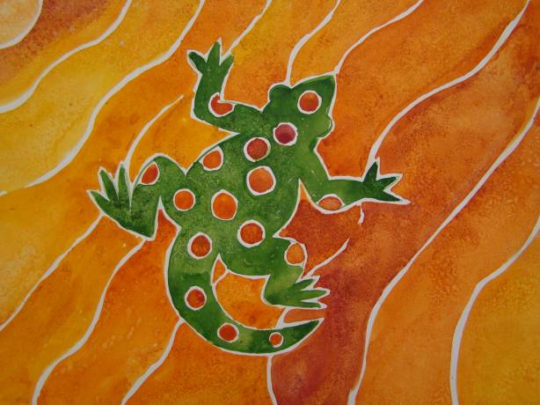
Когда соль высохнет, ее можно стряхнуть или соскрести, а можно оставить на рисунке.

Slide 10
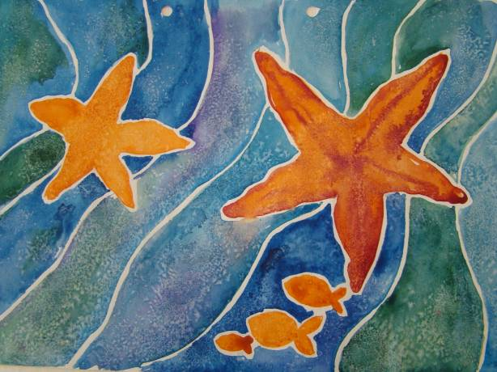
Соль пропитала красу и при высыхании создала эффект зернистости.

Slide 11
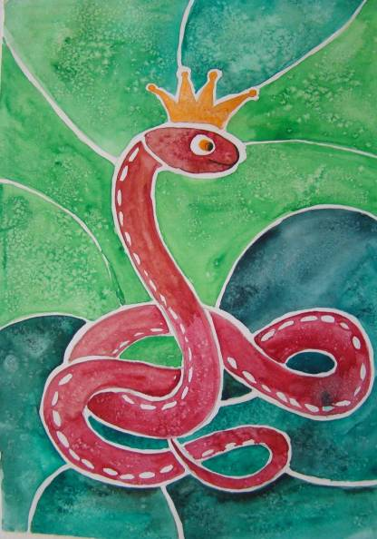
Желаю Удачи!

Slide 12
Использованная литература
Уатт Ф. Как научится рисовать: Универсальное пособие для детей и взрослых М.; ООО «РОСМЕН-ИЗДАТ», 2001

